Slide 1
KONTARKÜM KONYA TARIM MAKİNALARI KÜMELENME DERNEĞİ

Slide 2
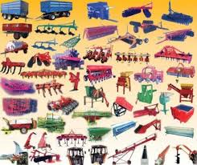
KONTARKÜM KONYA TARIM MAKİNALARI KÜMELENME DERNEĞİ
KONYA VE KONYA’DA TARIM MAKİNALARI
KONYA Hızla büyüyen, makineden gıdaya, tarım aletlerinden mobilyaya kadar 80'e yakın ürün yelpazesiyle üretim yapan bir kenttir. Konya`daki birçok firma ürettikleri ürünleri ihraç ederek yurtdışı pazarlara açılmaktadır.
Şehrimizdeki firmalar bugün 136 ülkeye ihracat yapmakta ve gerçekleşen ihracat değeri yaklaşık 1,5 milyar dolara ulaşmaktadır.
Konya, tarım makineleri sektöründe de önemli bir üretim merkezidir.

Slide 3
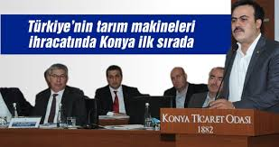
KONTARKÜM KONYA TARIM MAKİNALARI KÜMELENME DERNEĞİ
KONYA VE KONYA’DA TARIM MAKİNALARI
Bölgesel veriler Konya’nın Türkiye için önemini ortaya koyarken, özellikle tarım ve zirai makine imalatında Konya’daki üretimin Türkiye’de tarım makine üretiminin % 80 ını karşılıyor olması ve üretiminin %60 civarında Konya’dan ihraç ediliyor olması; Tarım Makine Üreticilerinin bölgede olduğu kadar ülke sanayisi için de ne denli önemli olduğunu ortaya koymaktadır.

Slide 4
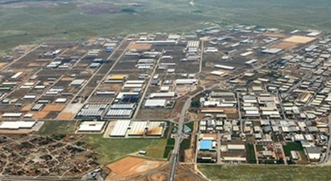
KONTARKÜM KONYA TARIM MAKİNALARI KÜMELENME DERNEĞİ
KONTARKÜM KÜMESİ
2012 yılında MEVKA (Mevlana Kalkınma Ajansı) gayretleri kurulmuş olup 39 kayıtlı üretici firmadan oluşmaktadır.
Bu firmalar Tarım makinaları kapsamında toprak işleme, ekim dikim, gübreleme makinaları, sulama ekipmanları ve hasat harman makinaları olmak üzere tarımda ihtiyaç duyulan tüm makinaları üretmektedir.

Slide 5
KONTARKÜM KONYA TARIM MAKİNALARI KÜMELENME DERNEĞİ
VİZYONUMUZ
Tarımsal mekanizasyon sektörünün, kalite, teknoloji geliştirme ve yenilikçilikte uluslararası düzeyde rekabetçi bir yapıya ulaşmasına katkı sağlamak, bu kapsamda yenilikçi, akılcı, ilkeli ve sorumlu bir yaklaşımla sektörde, yönlendirici, katılımcı ve paylaşımcı bir tepe organizasyon olmaktır.

Slide 6
KONTARKÜM KONYA TARIM MAKİNALARI KÜMELENME DERNEĞİ
MİSYONUMUZ
Misyonumuz, “tarımsal mekanizasyon ve enerji” konularında sektörü temsil etmek ve bu alanda çalışmalar yapmak,
Bu alanda çalışan kişi ve kuruluşlar arasındaki iletişim ve işbirliği konularına katkı sağlamak,
Üyelerine ve tüm tarım alet ve makinaları imalatçılarına mesleki, sosyal, kültürel ve ekonomik yönlerden rehberlik etmek ve desteklemek,
Pazar durumunda ve ekonomik koşullardaki değişikliklerde özel ve tüzel kişilere karşı Üyelerinin hakkını savunmak,
Üyeleri ile işbirliği yaptığı kuruluşlar arasındaki dayanışmayı sağlamaktır.

Slide 7
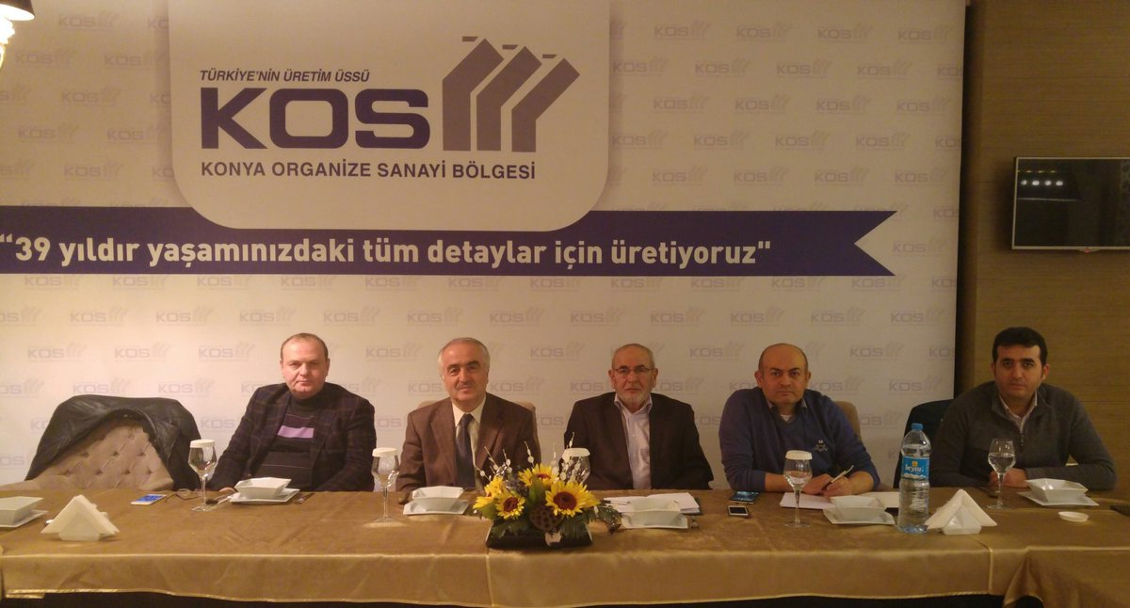
KONTARKÜM KONYA TARIM MAKİNALARI KÜMELENME DERNEĞİ
GERÇEKLEŞTİRDİKLERİMİZ
Küme derneğimiz 4 yılını tamamlayarak İlk genel kurulu yapmış ve yeni yönetim oluşturulmuştur

Slide 8
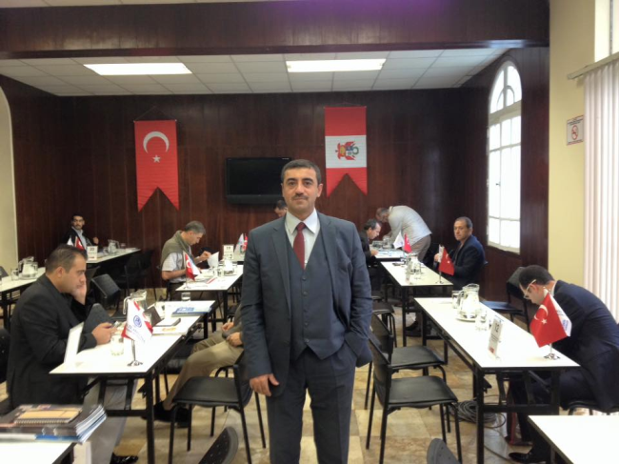
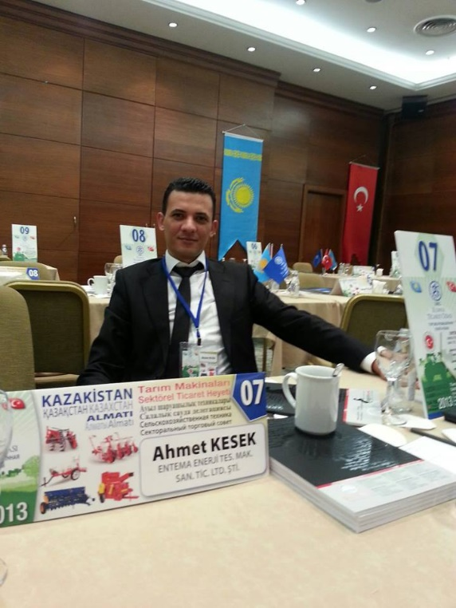
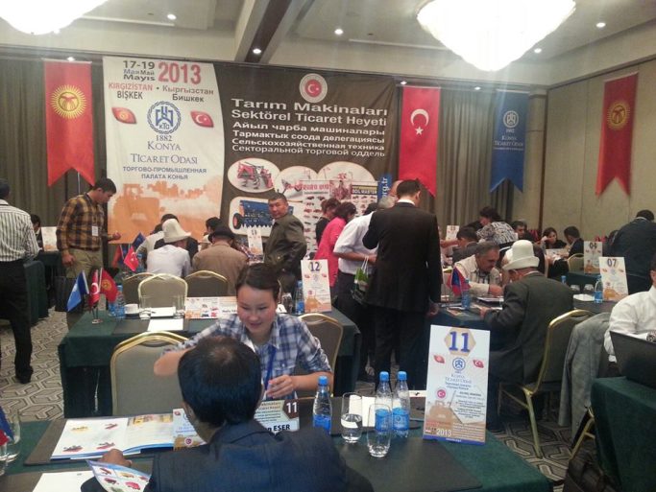
KONTARKÜM KONYA TARIM MAKİNALARI KÜMELENME DERNEĞİ
GERÇEKLEŞTİRDİKLERİMİZ
3 kez uluslararası B2B geziler düzenlenerek üyelerimizin katılımı sağlanmıştır.

Slide 9
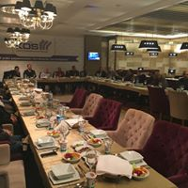
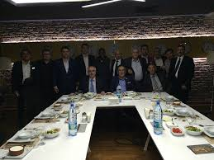
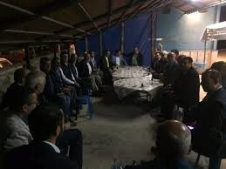
KONTARKÜM KONYA TARIM MAKİNALARI KÜMELENME DERNEĞİ
GERÇEKLEŞTİRDİKLERİMİZ
Ayrıca faaliyetlerimiz içerisinde üyelerimizle aylık mutat toplantılar yapılmıştır ve yapılmaya devam etmektedir.

Slide 10
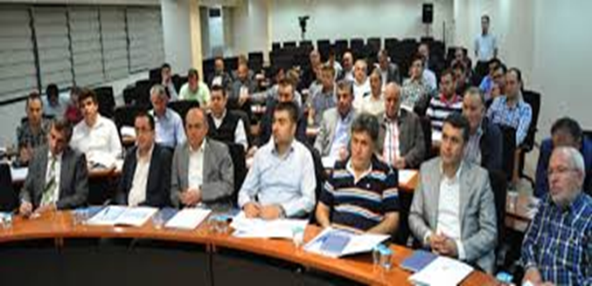
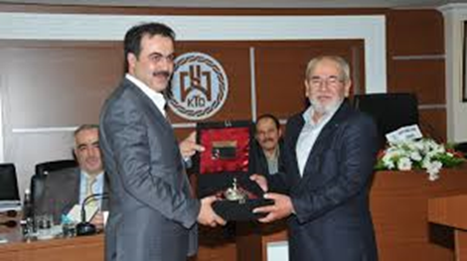
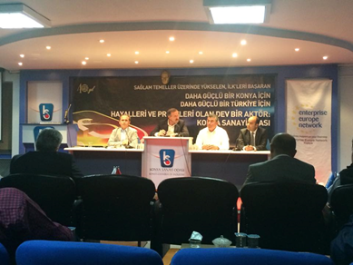
KONTARKÜM KONYA TARIM MAKİNALARI KÜMELENME DERNEĞİ
GERÇEKLEŞTİRDİKLERİMİZ
Kümemiz Konya Ticaret Odası ve Konya Sanayi odasıyla ortaklaşa düzenlenen istişare toplantılarında sektörün sorunları, sıkıntıları ile tarım makinalarının geleceği tartışılmıştır.

Slide 11
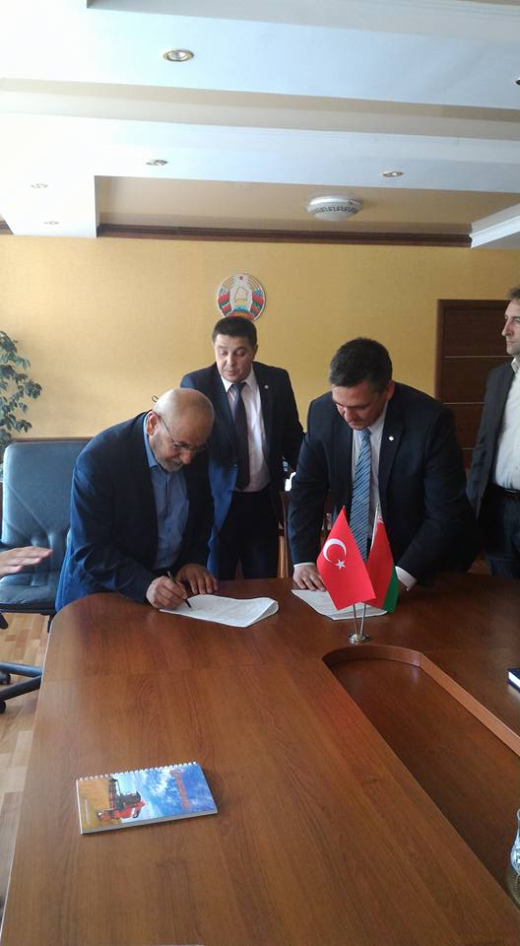
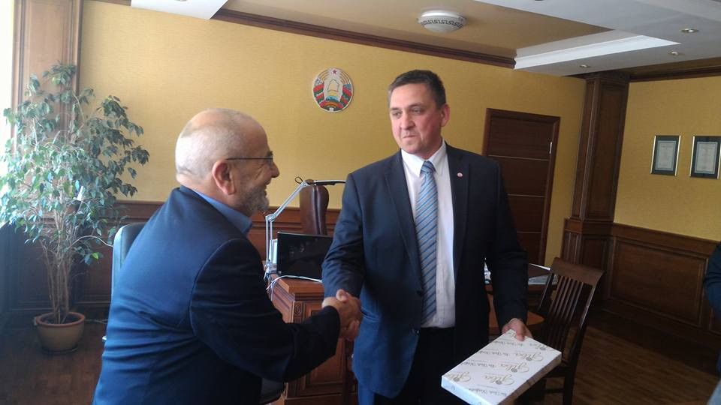
KONTARKÜM KONYA TARIM MAKİNALARI KÜMELENME DERNEĞİ
GERÇEKLEŞTİRDİKLERİMİZ
BELARUS ’ta bulunan GOMSELMASH firması yöneticileri ile ortak üretim için iyi niyet anlaşması imzalanmıştır.

Slide 12
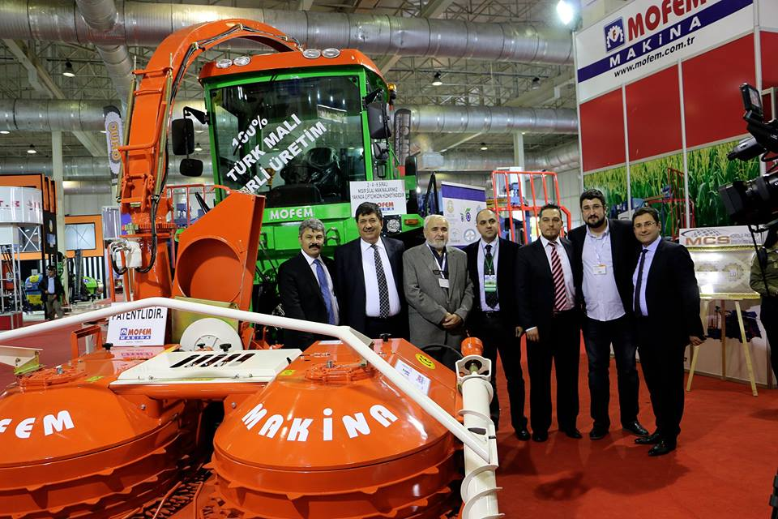
KONTARKÜM KONYA TARIM MAKİNALARI KÜMELENME DERNEĞİ
GERÇEKLEŞTİRDİKLERİMİZ
Üyelerimiz içerisinde bulunan bir firma ile TÜBİTAK ARGE Projesi kapsamında Kendinden Tahrikli yürüyen mısır silaj makinası prototip üretimini küme desteği kapsamında tamamlamıştır.
Üretilen prototip 2015 Konya tarım fuarında sergilenmiştir

Slide 13
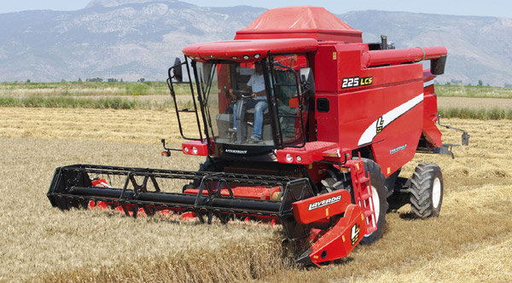
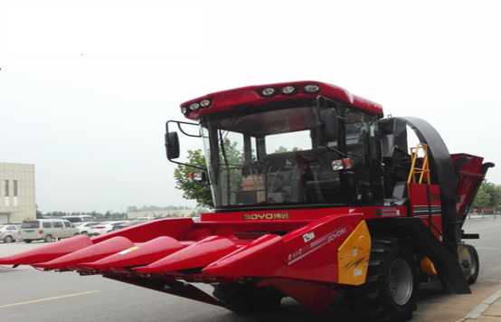
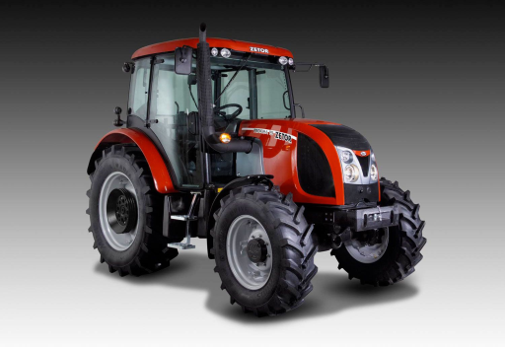
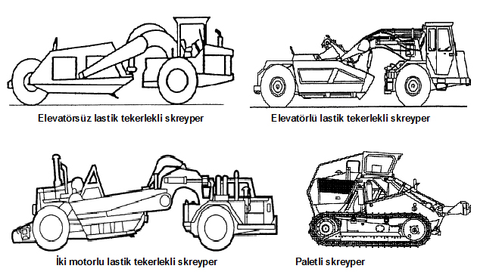
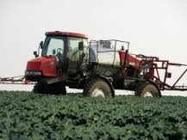
KONTARKÜM KONYA TARIM MAKİNALARI KÜMELENME DERNEĞİ
HEDEFLERİMİZ
Yabancı yatırımcı işbirlikleri ile Tarım makinaları üreticilerinin entegrasyonunu sağlayarak Afrika pazarı için biçerdöver, traktör ve kendinden tahrikli tarım makinaları ortak üretim tesisleri kurmak.

Slide 14
KONTARKÜM KONYA TARIM MAKİNALARI KÜMELENME DERNEĞİ
HEDEFLERİMİZ
San - tez projeleri ile Üniversite–sanayi işbirliği geliştirilmesine yardımcı olmak
Mühendislerin sektörde aktif olarak çalışmaları sağlamak
Sanayide teknolojik makinelerin kullanılması için gerekli teşvik ve desteklerin artırılması için lobi faaliyetlerinde bulunmak
Firmalarda Ar-Ge faaliyetlerinin daha fazla yer alması teşvik etmek
Markalaşma ve Kurumsallaşma yatırımı ile pazarlama konusundaki politika üretimine destek vermek
Maliyet yönetimi ile rekabet önceliğinin sağlanmasına katkıda bulunmak

Slide 15
KONTARKÜM KONYA TARIM MAKİNALARI KÜMELENME DERNEĞİ
HEDEFLERİMİZ
Ortak Üretim Tesisi ve Ar-ge Merkezi kurmak
Test Merkezi ve laboratuvarları oluşturmak
Daimi teşhir salonu ve Tarım makinaları müzesi kurmak
Mesleki ve Teknik Eğitim merkezi kurulmasına öncülük etmek

Slide 16
KONTARKÜM KONYA TARIM MAKİNALARI KÜMELENME DERNEĞİ
Konya Tarım Makinaları İhtisas Organize Sanayi Bölgesi
İÇERİSİNDE
Daimi Teşhir ve Fuaye Salonu
Tarım makinaları müzesi
Mesleki Eğitim merkezi
Çevresinde tarım ormanı bulunan
Bu amaçla yatırım planlayan 140 firmamızın 3.900.000 m² alanda 1.000.000 m² sosyal donatı ile toplamda 4.900.000 m² alan üzerinde TARIM MAKİNALARI İHTİSAS ORGANİZE SANAYİ BÖLGESİ kurulması amaçlanmaktadır.
Ar-ge Merkezi ve Ortak üretim tesisi
Test Merkezi ve Laboratuvarları

Slide 17
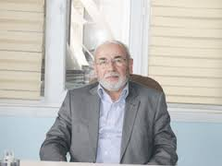
KONTARKÜM KONYA TARIM MAKİNALARI KÜMELENME DERNEĞİ
Katılımınız ve ilginiz için teşekkürler…
Mehmet ÇALMAZ
KONTARKÜM Konya Tarım Makinaları Kümelenme Derneği
Yönetim Kurulu Başkanı

